Slide 1
ISO 15622 ACC模型验证 + RL危险场景搜索
从IDM到法规模型 + 实验验证 + 新想法探讨
导师组会汇报 | 2026年6月30日

Slide 2
上次的问题 -> 这次做了两件事
上次的问题:
x IDM 模型没有反应延迟，立刻响应
x 加速度瞬间跳变 (0 -> -19 m/s^2)
x 碰撞场景不现实
这次做了两件事:
第一件事 (已完成):
换模型 + 跑实验
IDM -> ISO 15622 四模式ACC
重新跑 200变体 + 新增急刹实验
第二件事 (新想法):
RL 搜索参数空间
问题: 参数多了网格穷举行不通
想法: 让 RL Agent 学会
'什么参数容易碰撞'
今天重点: 讲第一件事的结果
然后说第二件事的想法
请老师帮把关方向
2/8

Slide 3
ISO 15622 四模式 ACC
国际标准跟车模型，加了 1.5 秒反应延迟
自由流
前面没车
-> 加速到 30m/s
接近
前面有车但远
-> 慢慢减速
跟车
保持 1.8s 车距
-> 稳速跟随
制动
太近了!
-> 急刹 -6m/s^2
和 IDM 的最大区别: 反应延迟 1.5 秒
IDM = 注意力超级集中的老司机，前车一有动作立刻反应
ISO 15622 = 开了 ACC 的普通司机，检测到危险后 1.5 秒才开始刹车
1.5 秒在高速 (30m/s) 下 = 跑出去 45 米才开始刹！
3/8

Slide 4
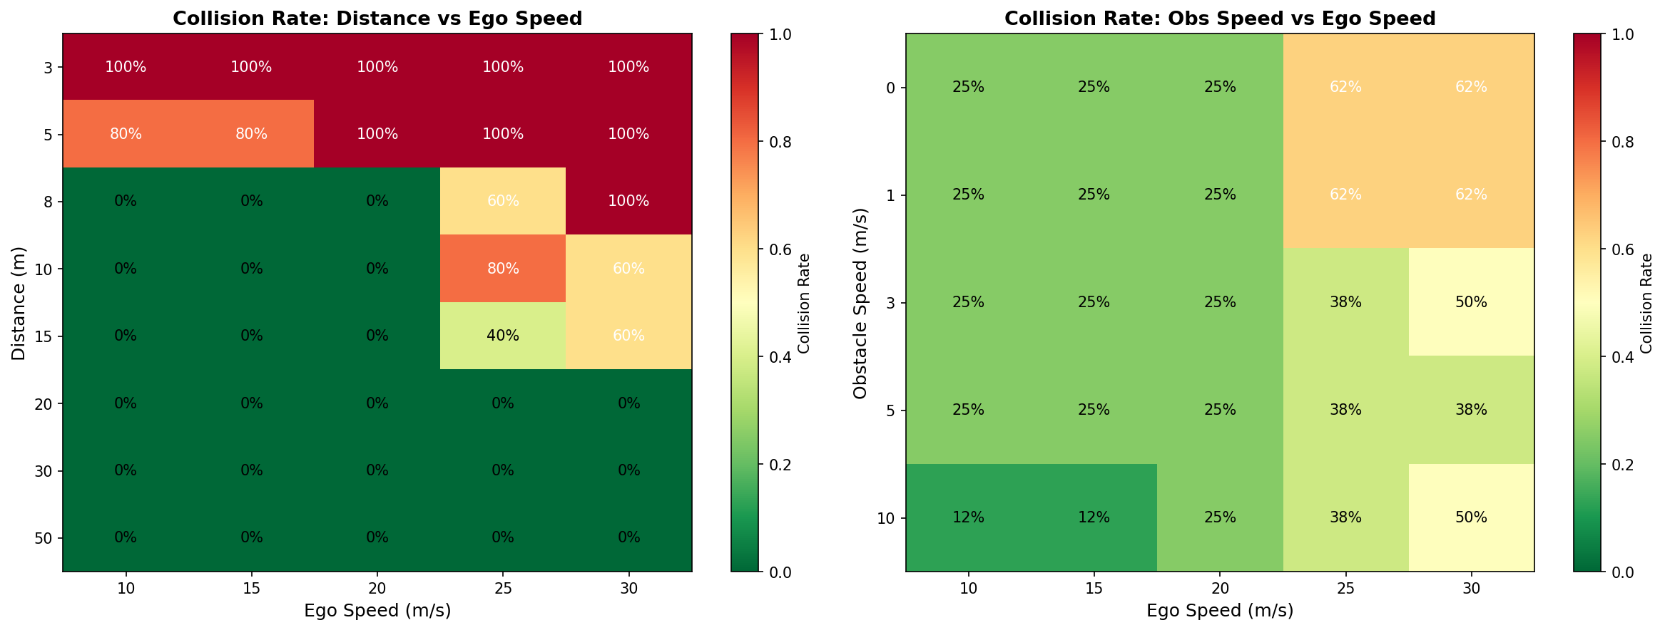
实验1: 200变体碰撞热力图
8距离 x 5前车速度 x 5ego速度 = 200次UPPAAL验证
结果: 68/200 碰撞
碰撞率: 34%
安全边界在 15~20m
三分区:
<=5m 必撞(100%)
8-15m 高速才撞
>=20m 完全安全(0%)
4/8

Slide 5
实验2: 前车急刹场景
ego和obs同速30m/s -> obs在3s急刹 -> ego 1.5s后反应
场景: ego 和 obs 都以 30m/s 行驶
obs 突然急刹 -10 m/s^2
ego 有 1.5s 反应延迟
结果: 22变体中 18个碰撞 (81.8%)
即使舒适刹车(-4m/s^2)也撞
原因: 反应延迟 1.5 秒内
ego 还在全速前进
前车已经在减速了
两个实验总结:
1. 正常跟车:
20m以上绝对安全
2. 前车急刹:
几乎是必撞场景
1.5s反应延迟是主因
5/8

Slide 6
新问题: 参数多了怎么办?
从网格穷举 -> 智能搜索
目前实验只有 3 个参数 (距离, ego速度, obs速度) -> 200 种组合，能穷举
但如果加入: 反应时间, 刹车强度, 切入角度, 路面摩擦...
3维 x 8值 = 512 种 -> 能跑
4维 x 8值 = 4,096 -> 勉强
5维 x 8值 = 32,768 -> 跑不完
6维 x 8值 = 262,144 -> 不可行
想法: 不要让机器穷举，让机器学会 '什么参数容易碰撞'，优先搜那些区域
-> 这就是强化学习要做的事: 把参数搜索变成一个学习问题
6/8

Slide 7
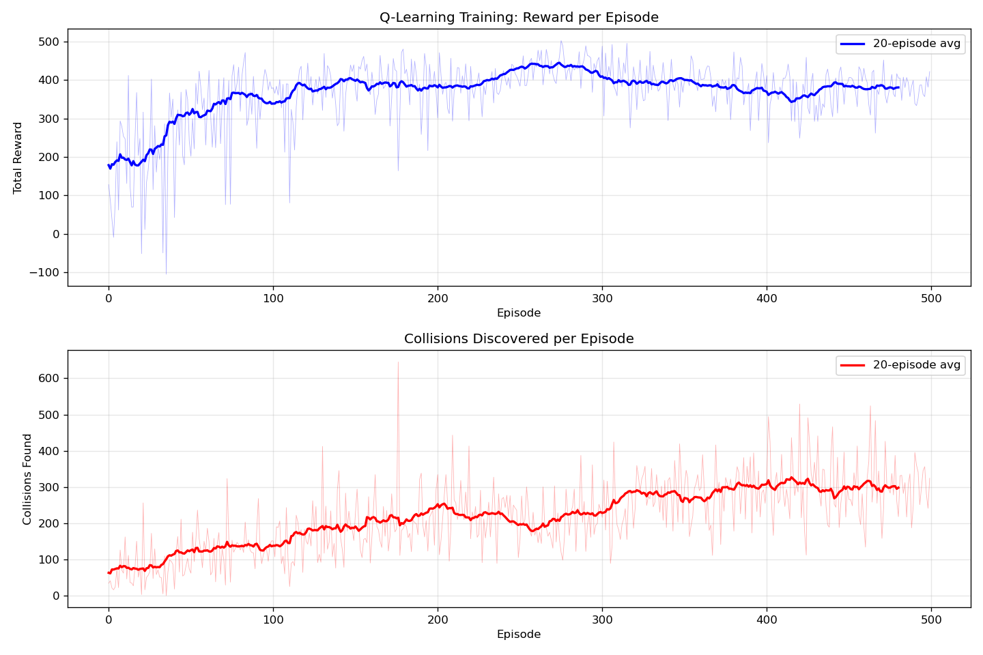
RL 设计: Agent 在参数空间中学会 '哪里危险'
三个关键元素: 状态 / 动作 / 奖励
状态 (State)
Agent 现在在哪?
当前参数组合
(距离, ego速度, obs速度)
= 3D棋盘的坐标
动作 (Action)
Agent 往哪走?
6种:
距离+1, 距离-1,
ego+1, ego-1,
obs+1, obs-1
奖励 (Reward)
走对了还是错了?
碰撞 -> +10
安全 -> -1
重复 -> -0.5 (别打转)
训练曲线:
上: 奖励一直在涨 ->
Agent 确实在学
下: 碰撞数在增加 ->
效率越来越高
7/8

Slide 8
请老师帮我看方向
目前状态:
RL是离线的 -> Agent从已有200变体数据里学
验证了 'RL能学会碰撞规律' (训练曲线在涨)
我想做的:
改成在线 -> Agent直接调UPPAAL
在更大的、未知的参数空间里搜索
参数越多，优势越明显
想请老师帮我看:
1. 这个方向对不对? 值不值得做?
2. 继续Q-learning还是换DQN/贝叶斯优化?
3. 有推荐的RL算法或论文吗?
8/8

